Slide 1
キッズプログラミング教室 Gramin（ぐらみん）
Java の抽象クラス・インタフェース・無名クラスを理解しよう
https://gramin.jp

Slide 2
Java の継承を深く理解しよう
抽象クラス、インタフェース、無名クラスの関係を理解しよう
？
？
？
抽象クラス
？
？
？
？
？
？
インタフェース
？
？
？
？
？
？
無名クラス
？
？
？

Slide 3
資料の紹介
この資料はスマートフォンアプリ開発クラス向けに作成
小学生〜中学生を対象としたプログラミング教室 Gramin
Java 基本構文は理解しクラスの理解に苦しむ方が対象
抽象クラス・インタフェースの書き方は知っている方が対象
本来は授業中にこの資料に近いものを元に口頭で説明

Slide 4
作成した背景
なぜインタフェースがあるか理解してもらえない。。。
抽象クラス・インタフェースがごっちゃになっている。。。
Android では無名クラスをよく使うのでそれも説明したい
資料は構造化（目次とか）すると内容が大きくなり
口頭で説明しにくくなるのでフラットにしています

Slide 5


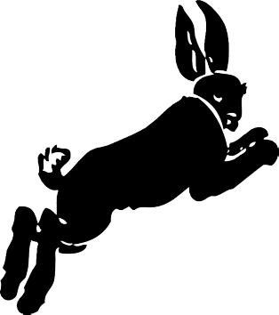




哺乳類がいます
Mammal（マムル）

Slide 6

哺乳類にはネズミがいます
Rat（ラット）

Slide 7
ネズミは哺乳類です
ネズミは哺乳類を “継承” しています
Mammal（マムル）
継承
Rat（ラット）
継承関係はこんな矢印で示す（親に矢印が向く）

Slide 8
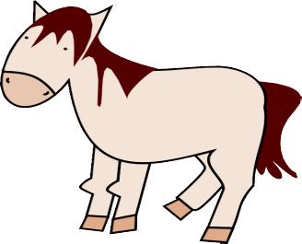
哺乳類には馬もいます
馬は哺乳類を “継承” しています
Mammal（マムル）
継承
Horse（馬）

Slide 9

哺乳類にはサルもいます
サルは哺乳類を “継承” しています
Mammal（マムル）
継承
Ape（サル）

Slide 10
今の時点の継承関係
Mammal（哺乳類）
Rat（ネズミ）
Horse（馬）
Ape（サル）

Slide 11
哺乳類は体毛の数を持ちます
オブジェクト志向で”体毛の数”は “属性” として表現できる
Mammal（哺乳類）
属性：体毛の数
Rat（ネズミ）
Horse（馬）
Ape（サル）
継承すると属性も継承される

Slide 12
哺乳類は実際にいる生物？
“哺乳類” という生き物は存在する？
new できる？
new??
“哺乳類” という単位で new するとおかしくなる（実際に存在せず”分類”でしかないから）
じゃあ、抽象クラス（abstract）
にしよう！

Slide 13
今の時点の継承関係
ついでにネズミ・馬・サルに属性と関数をつけてみました
abstract
Mammal（哺乳類）
属性：体毛の数
Rat（ネズミ）
Horse（馬）
Ape（サル）
属性：前歯の寿命
属性：走る速度
関数：木に登る()

Slide 14
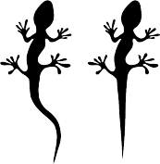



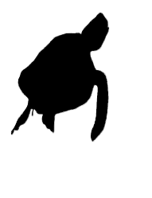
爬虫類もいます
Reptilia（レプティリア）

Slide 15
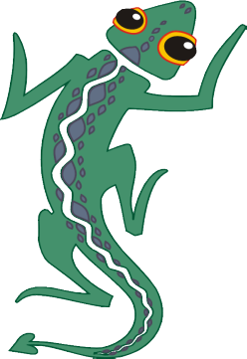
爬虫類にはトカゲがいます
トカゲは爬虫類を “継承” しています
Reptilia（爬虫類）
継承
Lizard（トカゲ）

Slide 16
爬虫類は実際にいる生物？
“爬虫類” という生き物は存在する？
new できる？
new??
“爬虫類” という単位で new するとおかしくなる（実際に存在せず”分類”でしかないから）
じゃあ、爬虫類も抽象クラス
（abstract）にしよう！

Slide 17
今の時点の継承関係
爬虫類にウロコの硬さ属性とトカゲに噛み付くもつけてみました
abstract
abstract
Reptilia（爬虫類）
Mammal（哺乳類）
属性：ウロコの硬さ
属性：体毛の数
Lizard（トカゲ）
関数：噛み付く()
Rat（ネズミ）
Horse（馬）
Ape（サル）
属性：前歯の寿命
属性：走る速度
属性：木に登る
だんだん大きくなってきた。。。

Slide 18
トカゲもネズミも馬も４本足です
こんな時どうやって４本足生物の継承関係を表現する？
abstract
abstract
Reptilia（爬虫類）
Mammal（哺乳類）
属性：ウロコの硬さ
属性：体毛の数
Lizard（トカゲ）
関数：噛み付く()
Rat（ネズミ）
Horse（馬）
Ape（サル）
属性：前歯の寿命
属性：走る速度
属性：木に登る
FourLegs（4本足生物）
最近のオブジェクト志向言語では多重継承は禁止
C++ではOK

Slide 19
４本足はインタフェースにします
これなら別の継承構造を持つクラスもひとまとめにできる
abstract
abstract
Reptilia（爬虫類）
Mammal（哺乳類）
属性：ウロコの硬さ
属性：体毛の数
Lizard（トカゲ）
関数：噛み付く()
Rat（ネズミ）
Horse（馬）
Ape（サル）
属性：前歯の寿命
属性：走る速度
属性：木に登る
FourLegs（4本足生物）
interface
インタフェースはいくつでも実装可能

Slide 20
４本足生物は前足で蹴ります
中身はよく分からなくても「前足で蹴る」生物がいることが分かる
FourLegs（4本足生物）
関数：前足で蹴る()

Slide 21


4本足生物の使い道は？
前足で蹴ることを知っているだけでも敵を攻撃することはできます
？
誰が中身か知らないけど蹴ってくれます
？
敵を攻撃する目的はそれだけでも十分果たしています
？

Slide 22
今の時点の継承関係
abstract
abstract
Reptilia（爬虫類）
Mammal（哺乳類）
属性：ウロコの硬さ
属性：体毛の数
Lizard（トカゲ）
関数：噛み付く()
Rat（ネズミ）
Horse（馬）
Ape（サル）
属性：前歯の寿命
属性：走る速度
属性：木に登る
FourLegs（4本足生物）
interface
関数：前足で蹴る()

Slide 23

サルは人に進化しました
人はサルを “継承” しています
Mammal（マムル）
継承
Ape（サル）
継承
Human（人）

Slide 24
今の時点の継承関係
abstract
abstract
Reptilia（爬虫類）
Mammal（哺乳類）
属性：ウロコの硬さ
属性：体毛の数
Lizard（トカゲ）
関数：噛み付く()
Rat（ネズミ）
Horse（馬）
Ape（サル）
属性：前歯の寿命
属性：走る速度
属性：木に登る
Human（人）
FourLegs（4本足生物）
関数：考える()
interface
関数：前足で蹴る()

Slide 25
４本足生物は知らないとダメ？
前足で蹴るってことだけ知っていればいいんじゃない？
Java の場合”前足で蹴る“ 関数の中身だけ定義してあれば使える
これが無名クラス

Slide 26

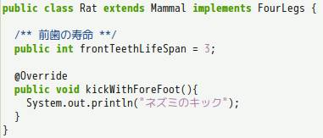
普通のインタフェースの実装
インタフェースの実装 implements を使って関数を Override する
4本足生物は「前足で蹴る」生物
4本足生物クラス
継承したクラスでは必ず「前足で蹴る」関数をもっていなければならない（Override）
ネズミクラス

Slide 27
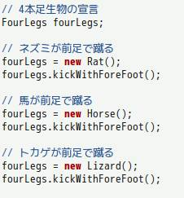
インタフェースを使う時
インタフェースの実装 implements を使って関数を Override する
new した中身（インスタンス）が何であろうとも fourLegs.kickWithForeFoot(); 関数を実行することには変わらない
インタフェースは「接続部分」の意味
KickWithForeFoot … 前足で蹴る

Slide 28
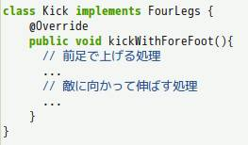
インタフェースを毎回作るのは大変
手っ取り早く前足で蹴りたいだけの時もある
1
インタフェースを実装したクラスを作る
2
作ったクラスを
new する
実行する
3
特に１の作業はファイルも分けたりと面倒くさい。。。

Slide 29
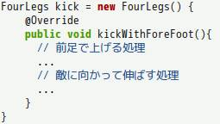
無名関数に話しを戻すと。。。
前足で蹴るだけならクラス名なんて無くてもいいんじゃない？
インタフェースを実装した無名を作って変数に格納
実行する
1
2
作業が結構減って単純になる

Slide 30
最終的な継承関係
abstract
abstract
Reptilia（爬虫類）
Mammal（哺乳類）
属性：ウロコの硬さ
属性：体毛の数
Lizard（トカゲ）
関数：噛み付く()
Rat（ネズミ）
Horse（馬）
Ape（サル）
無名クラス
属性：前歯の寿命
属性：走る速度
属性：木に登る
Human（人）
FourLegs（4本足生物）
関数：考える()
interface
関数：前足で蹴る()

Slide 31
終わり
ありがとうございました

